Slide 1
ASSALOMU ALAYKUM !
Бисмиллаҳир Роҳманир Роҳийм
@geography_method

Slide 2
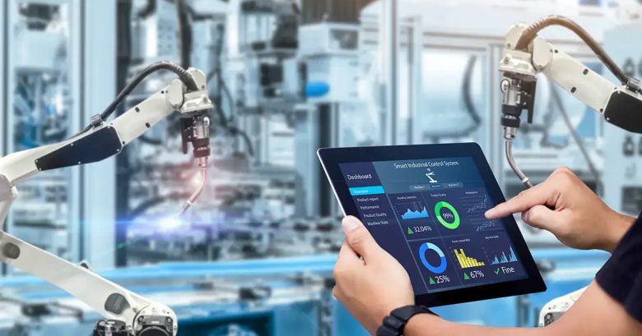
27-MAVZU. INNOVATSION FAOLIYAT
Бисмиллаҳир Роҳманир Роҳийм

Slide 3
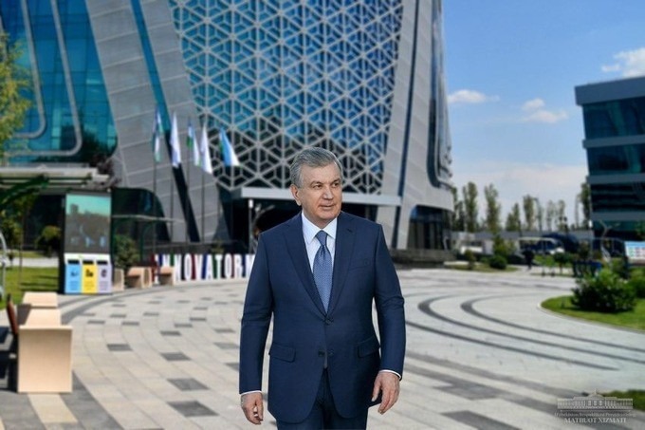
Bugun biz davlat va jamiyat hayotining barcha sohalarini tubdan yangilashga qaratilgan innovatsion rivojlanish yo‘liga o‘tmoqdamiz. Bu bejiz emas, albatta. Chunki zamon shiddat bilan rivojlanib borayotgan hozirgi davrda kim yutadi? Yangi fikr, yangi g‘oyaga, innovatsiyaga tayangan davlat yutadi. Innovatsiya – bu kelajak degani. Biz buyuk kelajagimizni barpo etishni bugundan boshlaydigan bo‘lsak, uni aynan innovatsion g‘oyalar, innovatsion yondashuv asosida boshlashimiz kerak. O‘zbekiston Respublikasi Prezidenti Sh. Mirziyoyev

Slide 4
FAOLLASHTIRUVCHI SAVOL VA TOPSHIRIQLAR
1. Yuqoridagi rasmlarda ifodalangan qaysi faoliyat turlarini kichik tadbirkorlik shaklida tashkil etish mumkin?
2. Ushbu faoliyat turlarini kichik tadbirkorlik asosida olib borish mumkinligi nima bilan izohlanadi?
3. O‘z faoliyatingizni mikrofirma yoki kichik korxona shaklida tashkil etishning qaysi biri samarali deb o‘ylaysiz?

Slide 5
Innovatsiya (ingl. «innovation» – yangilik, novatorlik) – yangi texnologiya, mahsulot va xizmatlar turi, ishlab chiqarish, mehnat, xizmat ko‘rsatish va boshqaruv ko‘rinishidagi yangiliklarning qo‘llanilishi.

Slide 6
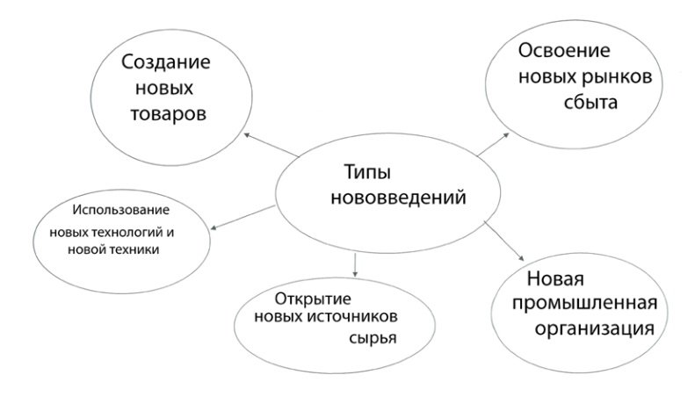
BILASIZMI?
Innovatsiya tushunchasini birinchi bo‘lib avstriyalik iqtisodchi
Y. Shumpeter muomalaga kiritib, beshta jihatini belgilab bergan:
– yangi texnika va texnologik jarayonlardan foydalanish;
– yangi xossalarga ega bo‘lgan mahsulotni joriy etish;
– yangi xomashyodan foydalanish;
– ishlab chiqarish va uning moddiy-texnik ta’minotini tashkil etishdagi
o‘zgarishlar;
– yangi sotish bozorlarining paydo bo‘lishi.

Slide 7
Korxonaning innovatsion faoliyati – yangi bilim va texnologiyalarni ishlab chiqarishga joriy etishga qaratilgan tadbirlar yig‘indisi.

Slide 8
INNOVATSIYALARNING TURKUMLANISHI

Slide 9
INNOVATSIYA G‘OYALARI MANBALARI
1) kutilmagan hodisa. Sizning faoliyatingizda biron-bir muvaffaqiyat yoki omadsizlik, qandaydir voqeaning ro‘y berishi yangi g‘oyalarga, ixtiroga sabab bo‘lishi mumkin;
2) biron-bir narsa to‘g‘risidagi tasavvurlarimiz va haqiqat o‘rtasidagi nomuvofiqlik. Odatda tasavvur haqiqiy holatga ko‘ra ijobiyroq, yuqoriroq bo‘ladi va u yangi o‘zgarishlar qilishga undaydi;
3) jarayon ehtiyojlari asosidagi yangiliklar. Siz biron-bir jarayonni kuzatib turib, bu yerda nimadir yetishmayotganligini his etasiz. Uni to‘ldirish esa yangilikning yaratilishiga olib keladi;

Slide 10
INNOVATSIYA G‘OYALARI MANBALARI
4) faoliyat yo‘nalishingiz yoki mahsulot bozorida ro‘y beruvchi favqulodda o‘zgarishlar;
5) bilimdagi o‘zgarishlar. Sizning biron-bir mahsulot yoki jarayon to‘g‘risida yangi ma’lumotga ega bo‘lishingiz darhol uni amaliyotga joriy etishga undaydi. Bu esa yangi bilim asosida yangi mahsulot yoki xizmatlarga asos solinishiga olib kelishi mumkin.

Slide 11
BILIMINGIZNI SINAB KO‘RING!
1. Mamlakatimizda 2018-yilning «Faol tadbirkorlik, innovatsion g‘oyalar va texnologiyalarni qo‘llab-quvvatlash yili» deb nomlanishiga sabab nima?
2. Innovatsiya so‘zining ma’nosi nima?
3. Korxonaning innovatsion faoliyati nimani anglatadi?
4. Korxonada innovatsion faoliyatni amalga oshirish natijasini qanday baholash mumkin?
5. Korxonada innovatsion faoliyatni boshqarish qanday nomlanadi?
6. Innovatsiyalarning qanday turlari farqlanadi?
7. Innovatsiya g‘oyalari nima va ular qanday paydo bo‘ladi?

Slide 12
MAVZU YUZASIDAN AMALIY TOPSHIRIQ VA MASHQLAR
1. Yosh tadbirkor Umida Yoqubjonova «A» turdagi mahsulot ishlab
chiqaradi. Uning bir oylik ishlab chiqarish hajmi 32 000 donani, umumiy
xarajatlar 100 mln. so‘mni, umumiy daromad esa 120 mln. so‘mni
tashkil etadi. Tadbirkor korxonada innovatsion faoliyatni amalga oshirib,
ishlab chiqarish jarayoniga yangi texnologiyani joriy qildi va tayyorlanayotgan mahsulotning xususiyatlarini takomillashtirdi. Natijada u endi bir oyda 50 000 dona mahsulot ishlab chiqarib, 200 mln. so‘mlik daromadga erishdi. Bunda ishlab chiqarish xarajatlari 125 mln. so‘mni tashkil etdi.
Korxonada innovatsion faoliyatni amalga oshirish natijasida samaradorlik
ko‘rsatkichlari va ularning o‘zgarishini aniqlang.

Slide 13
© Foydalanilgan adabiyotlar:
U. G‘afurov, Q. Sharipov. – Tadbirkorlik asoslari: umumiy o‘rta ta’lim muassasalarining 11-sinfi va o‘rta maxsus, kasb-hunar ta’limi muassasalari uchun darslik, «O‘zbekiston» NMIU, 2018
www.old.eduportal.uz

Slide 14
Internet manbalari:
www.norma.uz
www.icanpreneur.com
www.gazeta.uz
www.wikipedia.org
www.x.com
www.blog.ipleaders.in
www.doxee.com
www.acceptmission.com
www.old.eduportal.uz

Slide 15
© Qambarov Alimbek
Rossiya o‘qituvchilari tajribasidan qisman foydalanildi.
Xatolari bo‘lishi mumkin, tekshirib ko‘ring.
Qambarov Sirojiddin tomonidan to‘plandi va tartiblandi.
Telegram manzil:
География методика
@geography_method
https://t.me/geography_method

